Slide 1
Edge Detection
전자공학과
21611598 김병준

Slide 2
목차
I. Sobel Edge Detection 이란?
II. Sobel Mask
III. Edge 검출 원리
IV. 코드 및 결과

Slide 3
Sobel Edge Detection
Edge : 이미지 상에서 밝기가 변하는 경계 선, 경계 점.
Sobel Mask 를 이용한 Edge 검출 기법.
1차 미분을 기반으로 한 Edge 검출 방법.
특징 : 모든 방향의 Edge 추출, 노이즈에 강함.

Slide 4
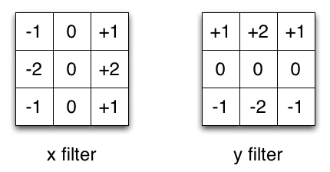
Sobel Mask
X filter : 수직 마스크 – 수직 Edge 검출.
Y filter : 수평 마스크 – 수평 Edge 검출.

Slide 5
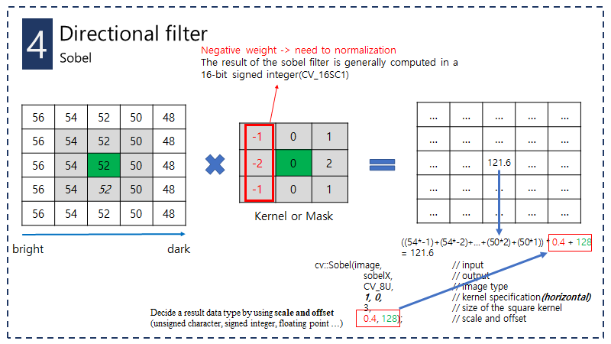
Sobel Filter 원리
https://preventionyun.tistory.com/34

Slide 6
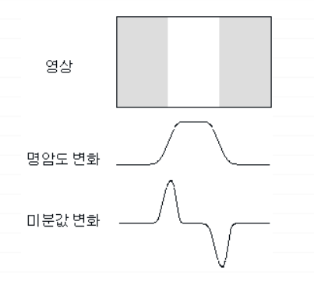
Sobel Filter 원리
영상에서는 기울기를
gradient라 부름.
기울기가 크다는 것은
밝기 변화가 크다는 것.
→ 경계 면이 존재.
인접 픽셀 간의 차를
이용하여 1차 미분에 근사한
값을 구함.

Slide 7
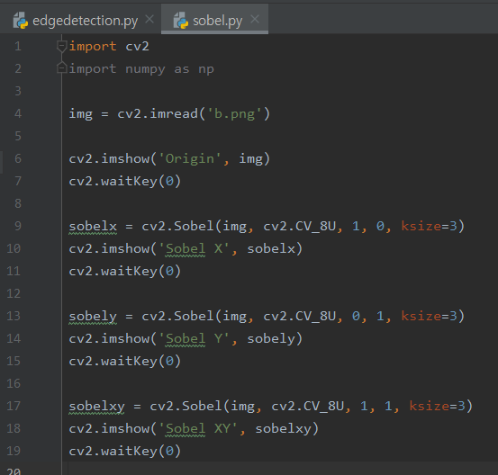
Sobel Code cv2.Sobel(img, img-type, x, y, ksize)

Slide 8
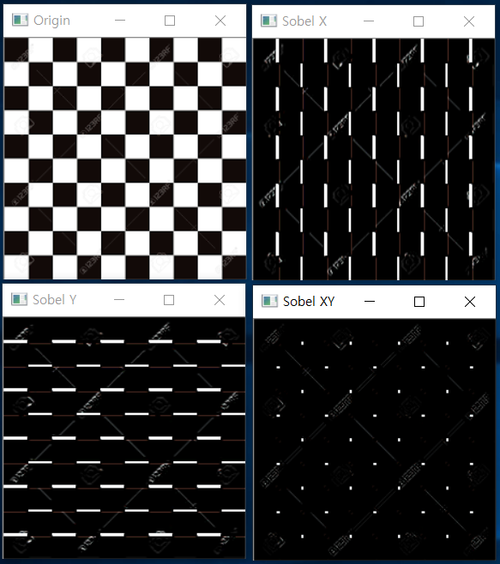
Result

Slide 9
Q & A 감사합니다.

